Slide 1
Título
ESTADÍSTICA ACTUARIAL
Y
EL ESTUDIO DE LOS RIESGOS
Enrique Arónica

Slide 2
Reserva IBNR
Constitución obligatoria desde el 30 de junio de 2002.
Siniestros ocurridos en un periodo contable, bajo la vigencia de las pólizas, que son denunciados con posterioridad al cierre del ejercicio.
El método adoptado por la SSN es el “Chain Ladder” (escalera de cadena). Se realiza sobre el “triángulo o escalera de los siniestros” que se construye matricialmente.
La dimensión de la tabla, depende del ramo de seguros, para los seguros con siniestralidad denominada de “cola larga” (automotores y responsabilidad civil) la tabla es de dimensión 10 por 10. Para los de “cola corta” (otras ramas), a tabla es 5 por 5.

Slide 3

Reserva IBNR
$X_{i,j}$: Total pagado acumulado y reservado de los siniestros ocurridos en el período $i$, hasta final del período $j$ de desarrollo.
Cada diagonal de la tabla, corresponde a un ejercicio contable. Por ejemplo $X_{3,1}, X_{2,2}, X_{1,3}$, representan los pagos acumulados y reservas hasta el tercer período de observación.
Por la misma razón $X_{k,1}, X_{(k−1),2}, . . . X_{2,(k−1)}, X_{1,k}$, representan los importes de los siniestros incurridos acumulados hasta el período $k$.

Slide 4
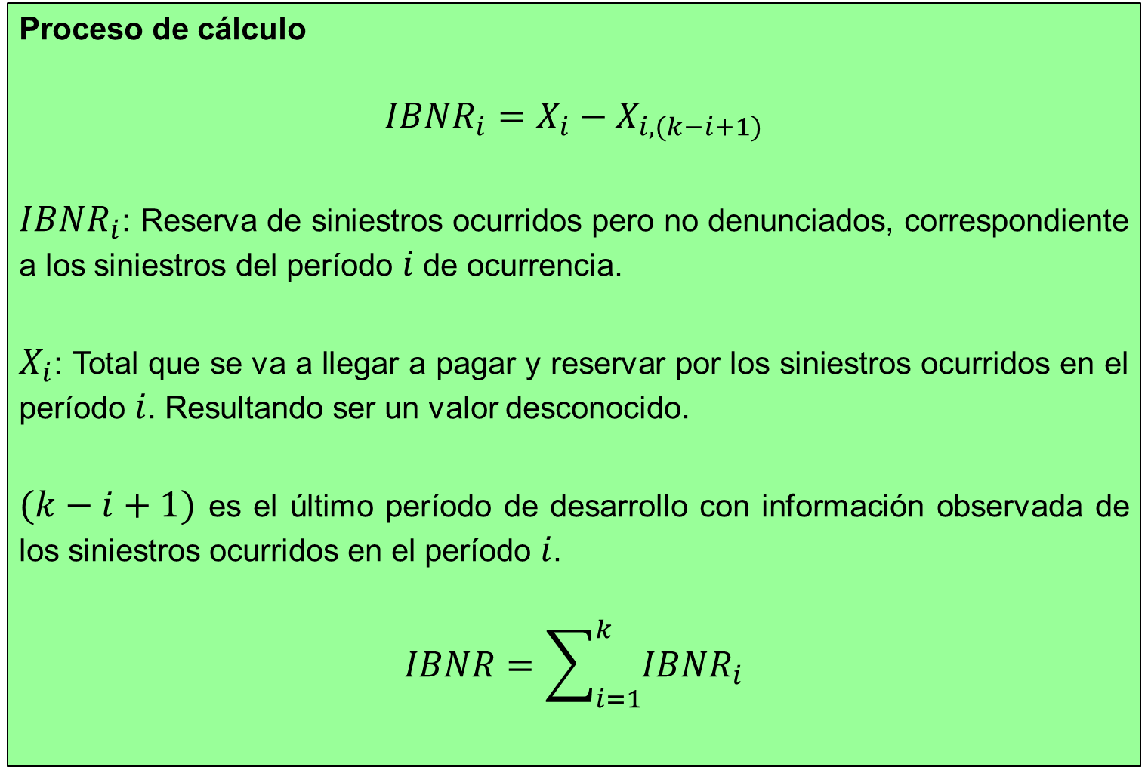
Reserva IBNR
Proceso de cálculo
$${IBNR}_{i}=X_{i}−X_{i,(k−i+1)}$$
${IBNR}_{i}$: Reserva de siniestros ocurridos pero no denunciados, correspondiente a los siniestros del período $i$ de ocurrencia.
$X_{i}$: Total que se va a llegar a pagar y reservar por los siniestros ocurridos en el período $i$. Resultando ser un valor desconocido.
$(k−i+1)$ es el último período de desarrollo con información observada de los siniestros ocurridos en el período $i$.
$$IBNR=\sum_{i=1}^{k}{{IBNR}_{i}}$$

Slide 5
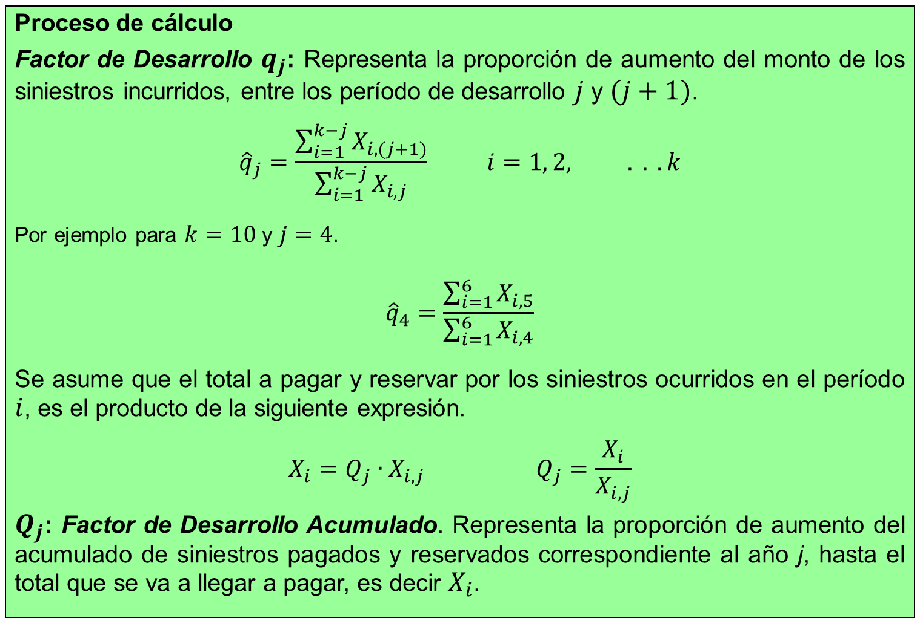
Reserva IBNR
Proceso de cálculo
Factor de Desarrollo $q_{j}$: Representa la proporción de aumento del monto de los siniestros incurridos, entre los período de desarrollo $j$ y $(j+1)$.
$${\hat{q}}_{j}=\frac{\sum_{i=1}^{k−j}{X_{i,(j+1)}}}{\sum_{i=1}^{k−j}{X_{i,j}}} i=1, 2, . . .k$$
Por ejemplo para $k=10$ y $j=4$.
$${\hat{q}}_{4}=\frac{\sum_{i=1}^{6}{X_{i,5}}}{\sum_{i=1}^{6}{X_{i,4}}}$$
Se asume que el total a pagar y reservar por los siniestros ocurridos en el período $i$, es el producto de la siguiente expresión.
$$X_{i}=Q_{j}∙X_{i,j} Q_{j}=\frac{X_{i}}{X_{i,j}}$$
$Q_{j}$: Factor de Desarrollo Acumulado. Representa la proporción de aumento del acumulado de siniestros pagados y reservados correspondiente al año j, hasta el total que se va a llegar a pagar, es decir $X_{i}$.

Slide 6
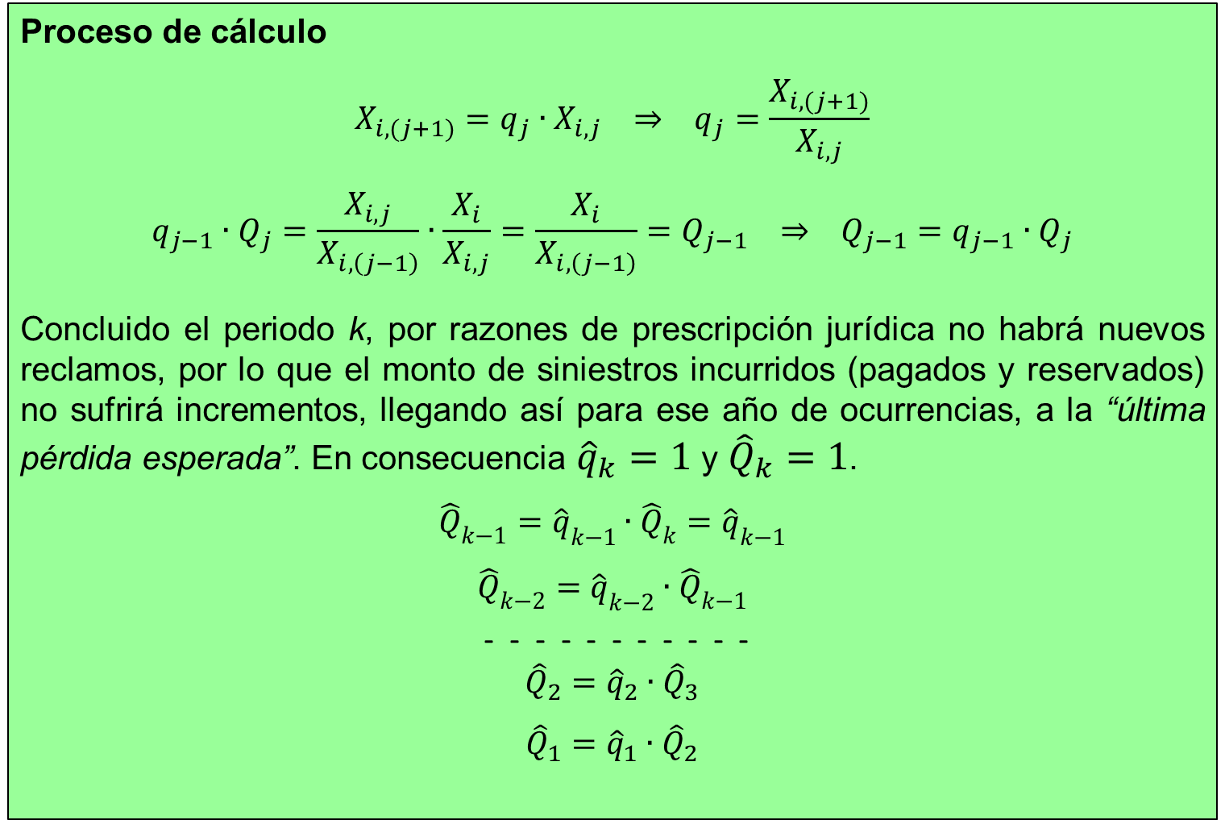
Reserva IBNR
Proceso de cálculo
$$X_{i,(j+1)}=q_{j}∙X_{i,j} ⇒ q_{j}=\frac{X_{i,(j+1)}}{X_{i,j}}$$
$$q_{j−1}∙Q_{j}=\frac{X_{i,j}}{X_{i,\left(j−1\right)}}∙\frac{X_{i}}{X_{i,j}}=\frac{X_{i}}{X_{i,\left(j−1\right)}}=Q_{j−1} ⇒ Q_{j−1}=q_{j−1}∙Q_{j}$$
Concluido el periodo k, por razones de prescripción jurídica no habrá nuevos reclamos, por lo que el monto de siniestros incurridos (pagados y reservados) no sufrirá incrementos, llegando así para ese año de ocurrencias, a la “última pérdida esperada”. En consecuencia ${\hat{q}}_{k}=1$ y ${\hat{Q}}_{k}=1$.
$${\hat{Q}}_{k−1}={\hat{q}}_{k−1}∙{\hat{Q}}_{k}={\hat{q}}_{k−1}$$
$${\hat{Q}}_{k−2}={\hat{q}}_{k−2}∙{\hat{Q}}_{k−1}$$
- - - - - - - - - - -
$${\hat{Q}}_{2}={\hat{q}}_{2}∙{\hat{Q}}_{3}$$
$${\hat{Q}}_{1}={\hat{q}}_{1}∙{\hat{Q}}_{2}$$

Slide 7
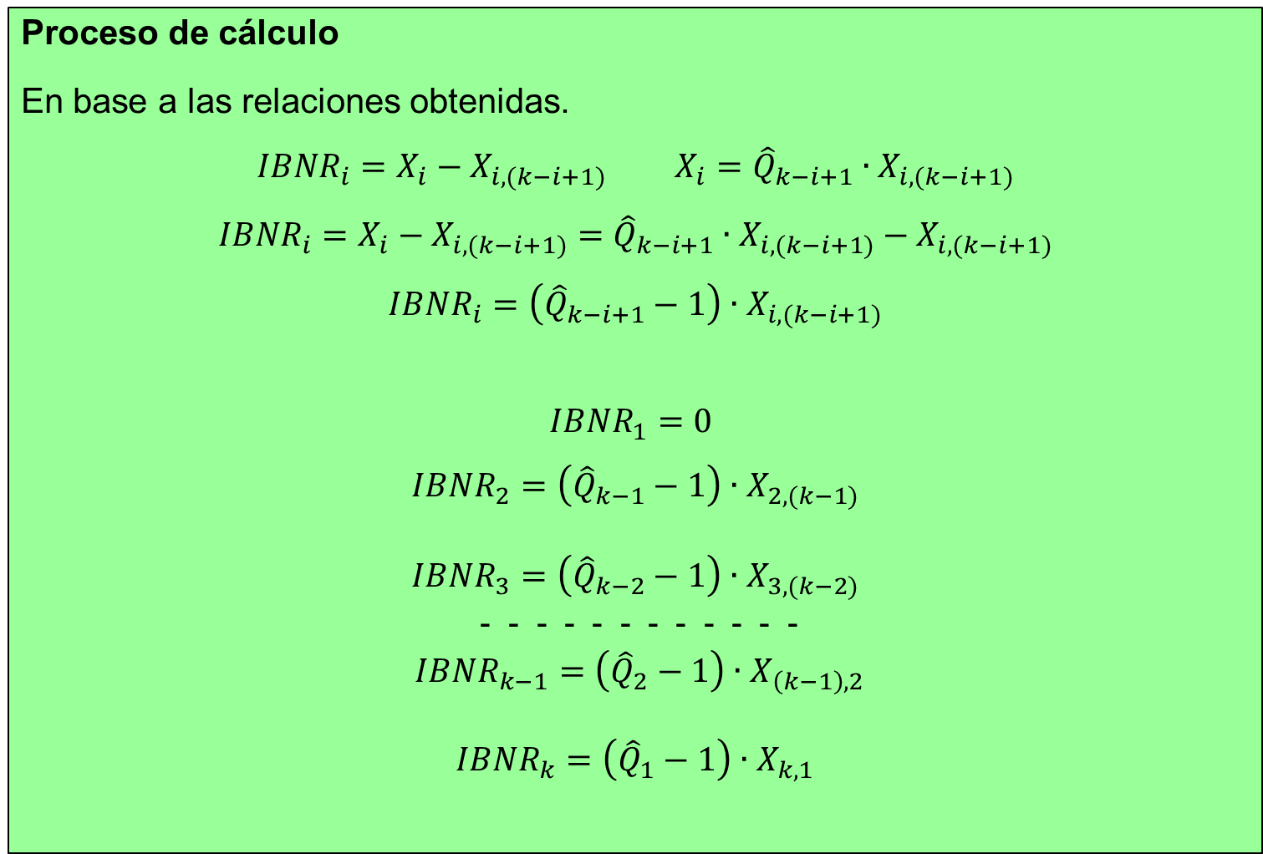
Reserva IBNR
Proceso de cálculo
En base a las relaciones obtenidas.
$${IBNR}_{i}=X_{i}−X_{i,(k−i+1)} X_{i}={\hat{Q}}_{k−i+1}∙X_{i,(k−i+1)}$$
$${IBNR}_{i}=X_{i}−X_{i,(k−i+1)}={\hat{Q}}_{k−i+1}∙X_{i,(k−i+1)}−X_{i,(k−i+1)}$$
$${IBNR}_{i}=\left({\hat{Q}}_{k−i+1}−1\right)∙X_{i,(k−i+1)}$$
${IBNR}_{1}=0$
$${IBNR}_{2}=\left({\hat{Q}}_{k−1}−1\right)∙X_{2,(k−1)}$$
$${IBNR}_{3}=\left({\hat{Q}}_{k−2}−1\right)∙X_{3,(k−2)}$$
- - - - - - - - - - - -
${IBNR}_{k−1}=\left({\hat{Q}}_{2}−1\right)∙X_{\left(k−1\right),2}$
$${IBNR}_{k}=\left({\hat{Q}}_{1}−1\right)∙X_{k,1}$$

Slide 8
Reserva IBNR
Ejemplo.

Slide 9
Reserva IBNR
Ejemplo.

Slide 10

Reserva IBNR
$${\hat{q}}_{j}=\frac{\sum_{i=1}^{k−j}{X_{i,(j+1)}}}{\sum_{i=1}^{k−j}{X_{i,j}}} {\hat{Q}}_{j−1}={\hat{q}}_{j−1}∙{\hat{Q}}_{j}$$

Slide 11

Reserva IBNR
Ejemplo.
Por último se procede a determinar la última pérdida esperada y seguidamente la reserva IBNR para cada período de ocurrencia mediante las expresiones.
$$X_{i}={\hat{Q}}_{k−i+1}∙X_{i,(k−i+1)} {IBNR}_{i}=X_{i}−X_{i,(k−i+1)}$$
Siniestros Incurridos- Histórico
Período de Ocurrencia | Período de Desarrollo
 | 1 | 2 | 3 | 4 | 5 | 6 | 7 | 8 | 9 | 10 | Ult.Pérd.Esp. | IBNR
1999/2000 | 652.799 | 1.383.776 | 2.634.200 | 3.167.840 | 3.842.289 | 4.029.679 | 4.454.460 | 4.817.622 | 5.012.751 | 4.799.688 | 4.799.688 | 0
2000/2001 | 1.360.795 | 2.480.988 | 2.806.387 | 3.592.401 | 3.451.088 | 3.931.688 | 4.491.687 | 4.465.270 | 4.221.137 |  | 4.294.346 | 73.208
2001/2002 | 1.985.553 | 3.275.646 | 3.290.023 | 3.945.474 | 4.961.886 | 4.975.029 | 5.914.580 | 5.969.088 |  |  | 6.242.290 | 273.202
2002/2003 | 2.901.555 | 4.528.347 | 4.556.763 | 5.790.821 | 6.444.829 | 7.957.380 | 8.581.805 |  |  |  | 9.029.699 | 447.893
2003/2004 | 3.572.829 | 4.717.083 | 5.937.065 | 6.835.232 | 7.309.686 | 7.276.239 |  |  |  |  | 8.589.921 | 1.313.682
2004/2005 | 2.578.343 | 4.423.917 | 4.664.371 | 5.348.014 | 5.882.585 |  |  |  |  |  | 7.521.438 | 1.638.852
2005/2006 | 4.051.902 | 6.081.465 | 8.618.348 | 9.901.076 |  |  |  |  |  |  | 14.077.511 | 4.176.435
2006/2007 | 5.030.173 | 8.881.224 | 12.548.654 |  |  |  |  |  |  |  | 26.670.779 | 14.122.125
2007/2008 | 6.849.422 | 9.171.465 |  |  |  |  |  |  |  |  | 19.492.936 | 10.321.471
2008/2009 | 10.120.889 |  |  |  |  |  |  |  |  |  | 33.356.401 | 23.235.512
 |  |  |  |  |  |  |  |  |  |  |  | 55.602.380

